Slide 1
ІНКЛЮЗИВНА ОСВІТА В РОСІЙСЬКІЙ ФЕДЕРАЦІЇ

Slide 2


Інклюзивна освіта розвивається на основі традиційної та спеціальної системи освіти, об'єднуючи їх методики, підходи і принципи для потреб осіб з ОВЗ і інвалідністю. Як показують статистичні дані, в даний час в вузах Російської Федерації навчаються близько 4% студентів з числа осіб з ОВЗ і інвалідністю

Slide 3


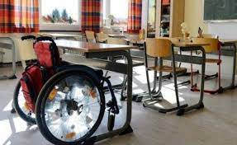
Це означає, що більшість молодих людей з психофізичними порушеннями охоплені вищою освітою, і для їх залучення необхідно змінювати освітнє середовище, створювати спеціальні умови. У Російській Федерації доступ до вищої освіти мають обмежене число інвалідів, в основному з сенсорними і руховими порушеннями.

Slide 4

На даний період здійснюється перехід від спеціальної освіти осіб з ОВЗ і інвалідністю до інтегрованого та інклюзивної освіти. Тому існують різні типи вузів за формою навчання студентів з особливими потребами.

Slide 5

Для характеристики сучасного стану інклюзивної освіти необхідно розглянути технічні, методичні, викладацькі та психологічні чинники, що входять в систему вищої освіти в Російській Федерації.

Slide 6

Важливою умовою навчання інвалідів служить застосування електронного навчання і дистанційних технологій на всіх етапах вищої освіти. Дистанційне навчання дозволяє студентам з особливими освітніми потребами віддалено взаємодіяти з викладачами та освітніми ресурсами, брати участь в студентських онлайн-конференціях, різних конкурсах, працювати в електронній бібліотеці вузу, спілкуватися в чатах і форумах між собою, не залишаючи домашнього робочого місця.

Slide 7

Перевагами є можливість отримати освіту за індивідуальним навчальним планом і вибудовувати власну освітню траєкторію. У деяких вузах, що впровадили дистанційне навчання, студент під час вступу отримує навчальний план обраного напряму підготовки і може здавати навчальні дисципліни в будь-який термін і в будь-якому порядку.

Slide 8
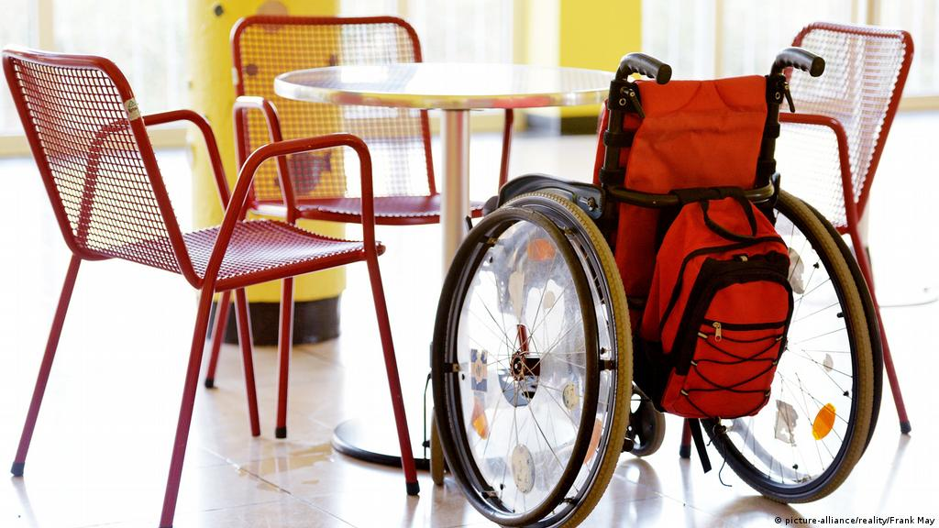
Дистанційна освіта робить доступним отримання професійних навичок і знань. Воно знімає багато бар'єрів - подолання простору до вузу і фізичних бар'єрів в ньому, психічний і фізичний дискомфорт; часто це єдина можливість отримати обрану спеціальність, особливо для інвалідів з порушенням ОРА.

Slide 9

До мінусів дистанційного навчання відноситься те, що воно перешкоджає встановленню контактів і постійного спілкування студентів з інвалідністю та їх однокурсників, порушується процес соціалізації.

Slide 10
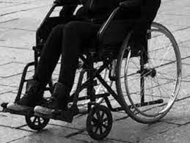
Особи з ОВЗ змушені докладати зусилля для пересування по різним установам і для подолання шляху до них. Для усунення цих перешкод в 2010-2012 рр. була запущена програма «Доступне середовище», що сприяє зміні просторових і фізичних умов з урахуванням потреб цих осіб.

Slide 11
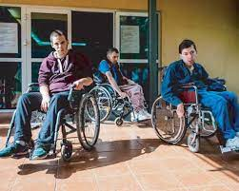
В даний час дія цієї Програми продовжено до 2020 р Практично у всіх навчальних закладах з'явилися пандуси та ліфти для студентів на інвалідних візках, які вказують написи дублюються на мові Брайля, створені необхідні гігієнічні умови.
Змінилася міське середовище - з'явилися з'їзди з тротуарів для інвалідних колясок, автобуси з низькою посадкою, під'їзди і підйоми в різні установи та організації обладнані пандусами та підйомниками. На сучасному етапі варто відзначити, що дія програми «Доступне середовище» вплинуло на забезпечення доступності та комфорту для осіб з ОВЗ і інвалідністю, сприяло залученню студентів з порушеннями фізичного розвитку в навчальні заклади і їх навчання нарівні з усіма.

Slide 12


Важливим фактором навчання слабозорих студентів є випуск навчальних і методичних посібників зі збільшеним розміром шрифту і шрифтом Брайля. Також в вузах необхідно уявлення навчальних матеріалів на лекціях і семінарах у вигляді мультимедійних презентацій, що дозволяє конспектувати їх усім студентам, включаючи учнів з відхиленнями по слуху, для яких сприйняття вербальної інформації тільки на слух утруднено, і іноземних студентів. Орієнтованість вузів на випуск і розміщення підручників і посібників для осіб з особливими потребами - важливий фактор у створенні спільної освітнього середовища і доступності освіти.

Slide 13
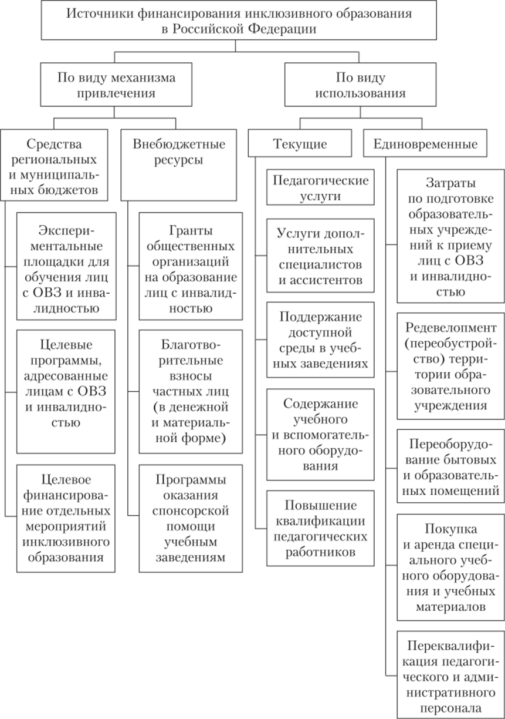

Slide 14
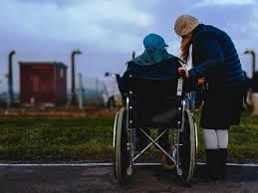
Студентам з відхиленнями по слуху і зору може бути необхідно супровід сурдоперекладача і тіфлопереводчіка. Часто в професійних навчальних закладах учнів супроводжує один з батьків, опікун або інший член сім'ї, він є сполучною ланкою між викладачем і своєю дитиною, але сучасна освітня система прагне піти від цієї практики.
Це сприяє розвантаженню часу батьків учня з інвалідністю, знімає виникають незручності і можливі бар'єри в спілкуванні з однокласниками, сприяє отриманню кваліфікованої допомоги від фахівців але інклюзивної освіти.

Slide 15
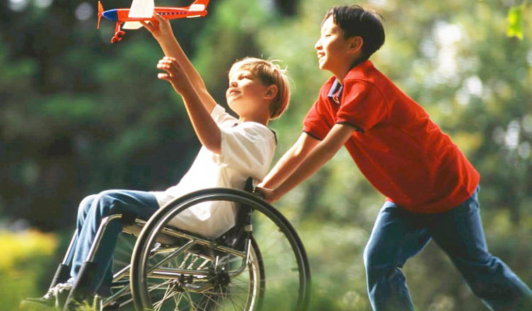
Адаптація учнів з ОВЗ і інвалідністю до умов вузу може проводитися в різних формах: включення їх в культурні програми, екскурсії, створення клубів для спілкування студентів з інвалідністю, але ці заходи не набули поширення, частково в зв'язку з невеликим контингентом студентів-інвалідів, почасти через те, що учні даної групи не хочуть виділятися і воліють у міру можливості зберігати інформацію про свій стан здоров'я прихованої.

Slide 16

При надходженні студент з інвалідністю повинен самостійно пристосуватися до нових умов, навчального навантаження, студентському колективу, викладачам, в вузах немає такої опіки і уваги до учнів, як в школах. Варто відзначити, що в даний час спеціальні умови для адаптації студентів з ОВЗ і інвалідністю в вузах не створені, в більшості випадків вони змушені самі долати бар'єри і пристосовуватися до освітньому середовищі

Slide 17

Також не отримала широкого розвитку просвітницька робота з учнями але питань спільного навчання і надання підтримки однокурсникам з особливими освітніми потребами; соціальна реклама інклюзивної освіти допомагає проілюструвати його основні принципи, але вона не має сильного впливу на суспільне сприйняття цієї соціальної групи.

Slide 18

Розглянувши умови реалізації інклюзивної освіти в системі вищої освіти Російської Федерації, можна зробити наступні висновки про його сучасний стан:
1) при впровадженні інклюзивної освіти варто враховувати диференціацію освітніх середовищ і умов, різницю в напрямках підготовки, організаційних формах, джерелах фінансування вузів;
2) важливою умовою для отримання освіти особами з ОВЗ і інвалідністю є використання засобів електронного навчання і доступність дистанційної освіти в вузах, проте це може стати і перешкодою для спілкування та соціалізації інвалідів в студентському середовищі;

Slide 19

3) студентам з особливими освітніми потребами необхідна адаптована навчальна програма та навчальний план, що включають індивідуальні терміни і обсяг освоєння навчальних дисциплін;
4) в вузах необхідно проектування і перебудову будівель з урахуванням потреб студентів з різним порушеннями, в тому числі забезпечення пандусами, ліфтами, розширення дверних прорізів і т.д .;

Slide 20

5) потрібне використання спеціальних технічних засобів організації навчального процесу (мультимедійних пристроїв, слухових апаратів, підручників, надрукованих шрифтом Брайля, і т.д.);
6) для забезпечення фінансами установ освіти необхідно залучення громадських та спонсорських організацій;
7) викладачі та співробітники повинні мати підготовку для спілкування зі студентами з ОВЗ і інвалідністю; бути готовими надати підтримку в освітньому процесі і підлаштовуватися йод особливі потреби своїх учнів; необхідне створення ресурсних центрів підтримки інклюзії із залученням минулого досвіду вітчизняної спеціальної та корекційної педагогіки;

Slide 21
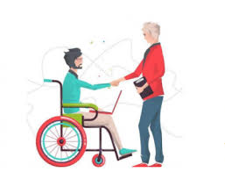
8) необхідне впровадження психолого-педагогічного супроводу студентів з ОВЗ в освітньому процесі;
9) важливим компонентом освітнього середовища є взаємини всередині студентського колективу; сприйняття осіб з інвалідністю неоднозначно в різних групах учнів, що пов'язано з культурою колективу, зрілістю студентів, ставленням викладачів і суспільства, проведенням пропагандистської роботи, спрямованої на формування лояльного сприйняття осіб з відхиленнями;

Slide 22

10) для впровадження включеного навчання у вузах необхідно формування єдиної системи, що включає матеріально-технічне, методичне, кадрове та інформаційне забезпечення, технічні та архітектурні умови навчання, а також освітньої політики, створення єдиних стандартів і механізмів реалізації інклюзії.

Slide 23
Дякую за увагу

